Slide 1
情 報 種 別 ： 秘密（関係者限り）
会 社 名 ： （株）NTTデータ・チャイナ・アウトソーシング
情報所有者 ： 開発本部
報告資料_FINSUM２０１８＆REGSUM
株式会社NTTデータチャイナアウトソーシング
2018年10月5日

Slide 2
目次
１．イベント概要
２．内容紹介＆感想
２．１ 初日（易）
２．２ 二日（ホウ）
２．３ 三日（許）
２．４ 四日（王）

Slide 3
１．イベント概要

Slide 4
１．イベント概要
日本経済新聞社と金融庁共同で開催
2018年9月25日～28日
フィンテックとレグテックをテーマにしたグローバルなスタートアップイベント
期間中は、日経新聞社により、メイン会場の丸ビルのほか、近隣の６会場を使用し、シンポジウム、ワークショップ、ピッチラン、サンドボックスアイデアソン、展示など多彩なコンテンツによって、フィンテックが実現するキャッシュレス社会や資産形成、規制対応など幅広いテーマで議論を深めるとともに、アイデアを競います。

Slide 5
２．内容紹介＆感想

Slide 6
２．1 初日（易）

Slide 7
２．１．１ 基調講演
グループ内外企業との新たな価値の共創を目指して
～2つの新生態系の形成～
SBIホールディングス株式会社 代表取締役社長 北尾 吉孝

Slide 8
２．１．２ ブロックチェーン技術活用
広がるブロックチェーン活用、貿易分野への適用に見る課題＆展望
NTTデータ 主催：金融事業推進部 赤羽 喜治
感想

Slide 9
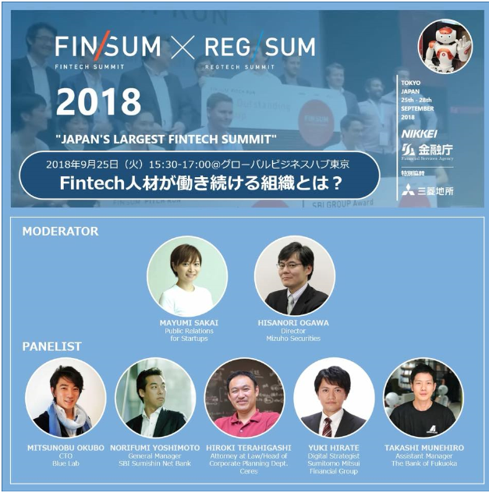
Fintech人材が働き続ける組織とは？

Slide 10
Fintech人材が働き続ける組織とは？
１．転職はなんでしょう？
⇒ 基本的に個人の思いがあり、転職は自由である。
２．リーダーシップとは
⇒ 強いリーダーシップが必要
３．技術＆知識はどう蓄積できるでしょうか？
⇒ 勉強する意欲がつよい人は
４．組織の在り方について
⇒ フラット、個性尊重、自由に意見を述べる、コミュニケーションよく取れる
５．今後の展望について
⇒

Slide 11
２．２ 二日（ホウ）

Slide 12
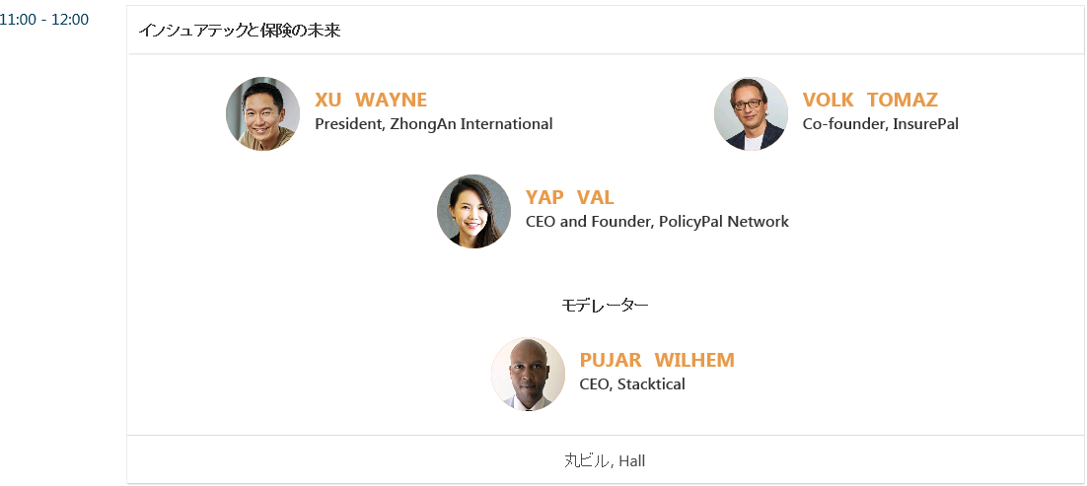
２．２．１ インシュアテックと保険の未来
※インシュアテックとは
Insurance（保険）とTechnology（テクノロジー）を掛け合わせた造語であり、InsTech（インステック）とも呼ばれる。テクノロジーを駆使して革新的な金融商品やサービスを生みだすFinTech（フィンテック）の保険業界版と言える。

Slide 13
２．２．１ 内容＆感想
１． InsurTech（インシュアテック） の取り組みが本格化
会社名 | 取り込み内容
衆安保険 | ・ ビックデータを基づき、お客様のニーズを発見し、新たな保険商品を開発する ・ 人工知能（AI）を活用し、保険の査定を行う
Policypal Network（PYPL） | ・ ブロックチェーンおよび機械学習、人工知能（AI）を含む技術を活用した保険と技術を組み合わせたInsurTechプラットフォームの仮想通貨 ・ 発展途上国の銀行口座を持たない層に対する保険サービスの提供に加えて、個人や法人が保有する仮想通貨がハッカー被害にあった際に提供可能な保証などが目的となる
InsuerPal（PYPL） | ・ ブロックチェーンを使用した分散型社会保障保険の仮想通貨 ・ 保険契約の簡略と自動化が可能

Slide 14
２．２．１ 内容＆感想
２． FinTech（金融イノベーション）による保険業界の構造変化
保険業のバリュー・チェーンのアンバンドル化（将来的に想定される以下３つのシナリオ）
① リスクのコモディティ化 | リスク・プロファイルの標準化が業界全体で進む
② IoT により収集した特定個人の詳細な一次データの活用 | 保険会社は単一保険契約で自動車、住宅、健康、傷害などの複数の リスクをカバーする特定個人向けの保険商品の販売が主流になる
③ 特定個人のデータ収集を基礎とした保険リスクの引受 | マスの保険市場が分断し、中小の保険会社でも特定の専門商品で生き残れる。大規模な保険会社においても、ニッチかつ収益性の高い 市場に集中する戦略を採用する
保険業のバリュー・チェーンのアンバンドル化（将来的に想定される以下３つのシナリオ）
① IoT（センサー）の更なる個人への普及 | 保険会社は、個人のリスク・プロファイルを追跡し、継続的に再定義することを可能にする。
② データに基づく個人の保険リスクの積極的な管理 | 保険会社は、顧客に装着したセンサーを通じて、より頻繁に顧客と 相互にコンタクトが可能となり、事前にリスクマネジメントに参加 することができる。
③ 第三者へデータビジネスの機会が与えられる | 保険会社は、センサーを通じて個人に特定されたデータを収集する ことで、顧客の個人の特性、ライフスタイルの全体像をつかむこと ができる。販売業者や外部業者とデータを連携させることで、より 有益な情報を顧客に提供することができる。
（出所）世界経済フォーラムの報告書 World Economic Forum, “The Future of Financial Services” から大和総研作成

Slide 15
２．２．１ 内容＆感想
３． イノベーション創出により、新たな保険サービスが生まれる。
⇒ 自動運転に向ける保険サービスなど
４． 事故の低減につながる保険周辺産業への影響は拡大していく。
⇒ 健康増進型保険を発展することにより、フィットネスジムなどの産業拡大
５． 保険業界におけるフィンテックの可能性に関するユニークな価値提案は
リアルタイムで簡単かつ調整可能でカスタマイズされた低コストな商品やサービスへ
シフトしていく。
⇒ 携帯電話の液晶画面の保障保険など

Slide 16
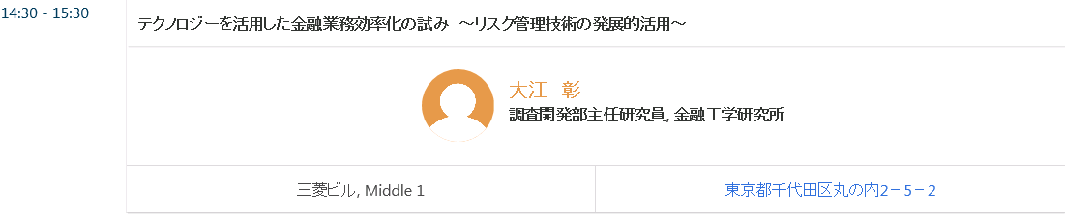
２．２．２ テクノロジーを活用した金融業務効率化の試み

Slide 17
２．２．２ テクノロジーを活用した金融業務効率化の試み
１． 金融リスク管理業務におけるPDCAサイクルの一例
Plan
・使用データの検討
・検証方法の検討
・実施スケジュールおよびに
実施頻度の検討など
Action
・管理手法の見直し
・検証方法の見直し
・フロントへの展開など
Do
・情報収集
・データクレンジング
・分析・シミュレーションなど
Check
・計測結果の集計
・結果の解釈
・因果関係の理解など

Slide 18
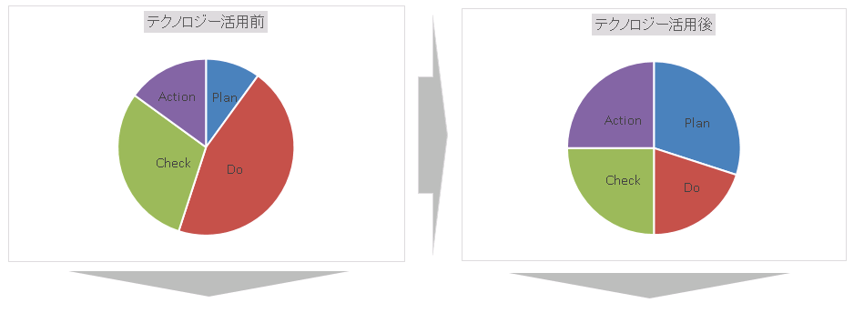
２．２．２ テクノロジーを活用した金融業務効率化の試み
２．テクノロジー導入のあるべき効用
テクノロジー導入により、作業配分へ影響
作業・検証中心
・ 手順書があるものの手作業が膨大に発生
・ 手作業が故、オペミスも頻発し、再監に負荷発生
・ 属人的な対応に陥りがちであり、業務品質の維持困難
企画・改善中心
・ 組織発展のために必要不可欠な業務に注力可能
・ ITが牽引する時代において、改善点の早期発見・即時対応はスピード感必須

Slide 19
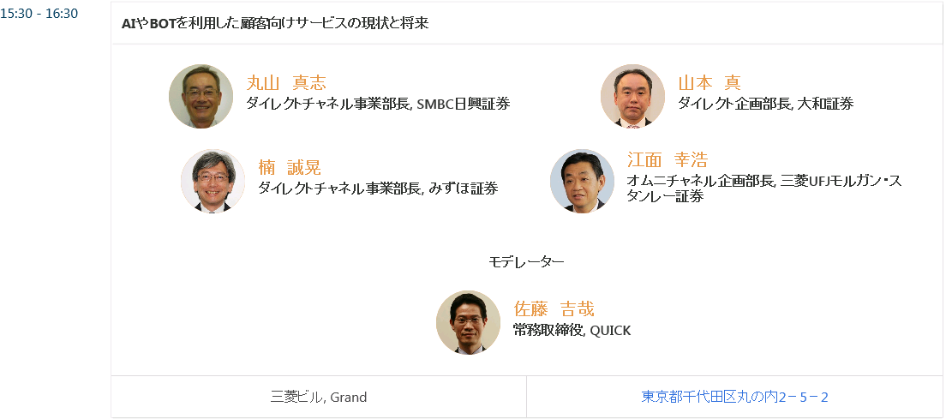
２．２．３ AIやBOTを利用した顧客向けサービスの現状と未来

Slide 20


２．２．３ AIやBOTを利用した顧客向けサービスの現状と未来
AIサポートがないオンライン取引
AIやBOTを活用したオンライン取引
※オンライン取引は、全てがセルフサービス
※ AIやBOTが、オンラインで一人一人をサポート
ニュースがあります
現在の株価は…
ニュース？
株価？
株価チャートは…
手続を案内…
手続き？
チャート？
おすすめの投資信託は…
ポートフォリオを診断…

Slide 21
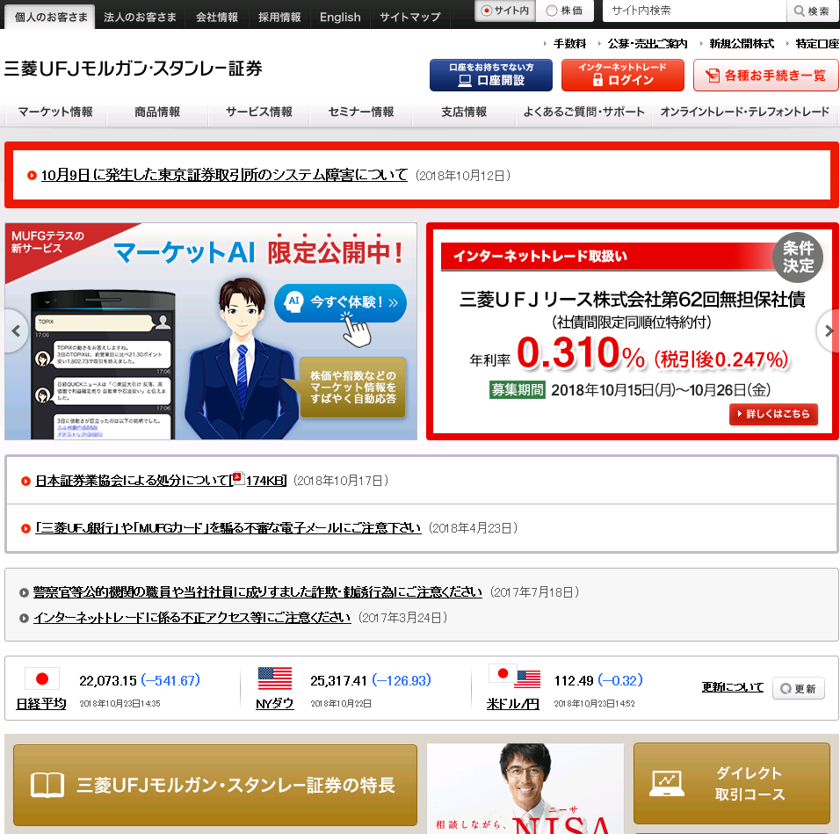
２．２．３ AIやBOTを利用した顧客向けサービスの現状と未来
実例：
AIを利用した新サービスの取り込み

Slide 22
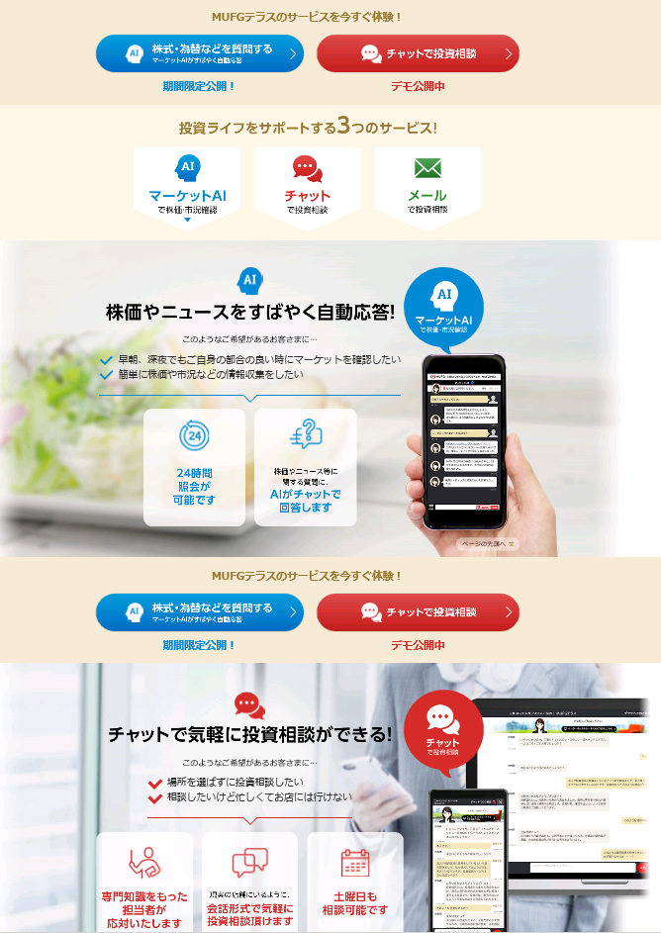
２．２．３ AIやBOTを利用した顧客向けサービスの現状と未来
AIを利用し、
株価やニュースの自動応答
実例：
問い合わせの自動応答

